Slide 1
Словарная работа на уроках русского языка во 2 классе по теме
«Наречие».
Программа начального общего образования. Система Л. В. Занкова.
Автор: учитель начальных классов
МБОУ «Гимназия №1»
г. Нижневартовска
Халимоненко Алла Алексеевна.

Slide 2
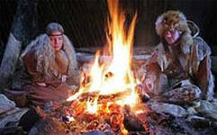
Событие, произошло (когда?)…
Давно

Slide 3

Событие, произошедшее вчера, т. е. (когда?)…
недавно

Slide 4
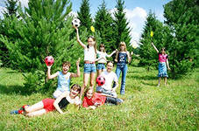
Вопрос, который можно поставить к любому количеству предметов с целью узнать количество предметов.
сколько

Slide 5
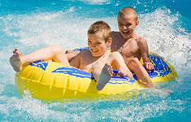
Быстро, по времени, через короткий промежуток времени.
скоро

Slide 6
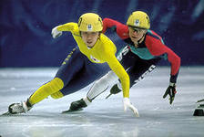
То же, что и скоро.
Происходящее в короткий промежуток времени.
быстро

Slide 7
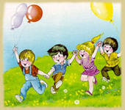
Это слово можно сказать о наличии веселья, о радостном настроении, о чувстве веселья. испытываемом кем-либо.
весело

Slide 8
Давно, недавно, сколько, скоро, быстро, весело.

